Slide 1
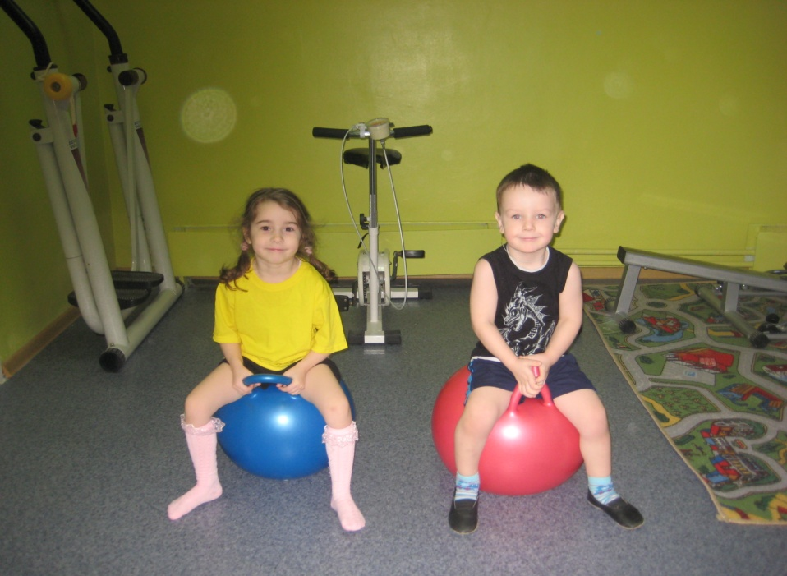
Здоровьесберегающие технологии в доу
МБДОУ «ЧЕБУРАШКА»
ПОДГОТОВИЛА: СКОРОГУДАЕВА С.И. ИНСТРУКТОР ПО ФИЗИЧЕСКОЙ КУЛЬТУРЕ
г. Десногорск

Slide 2
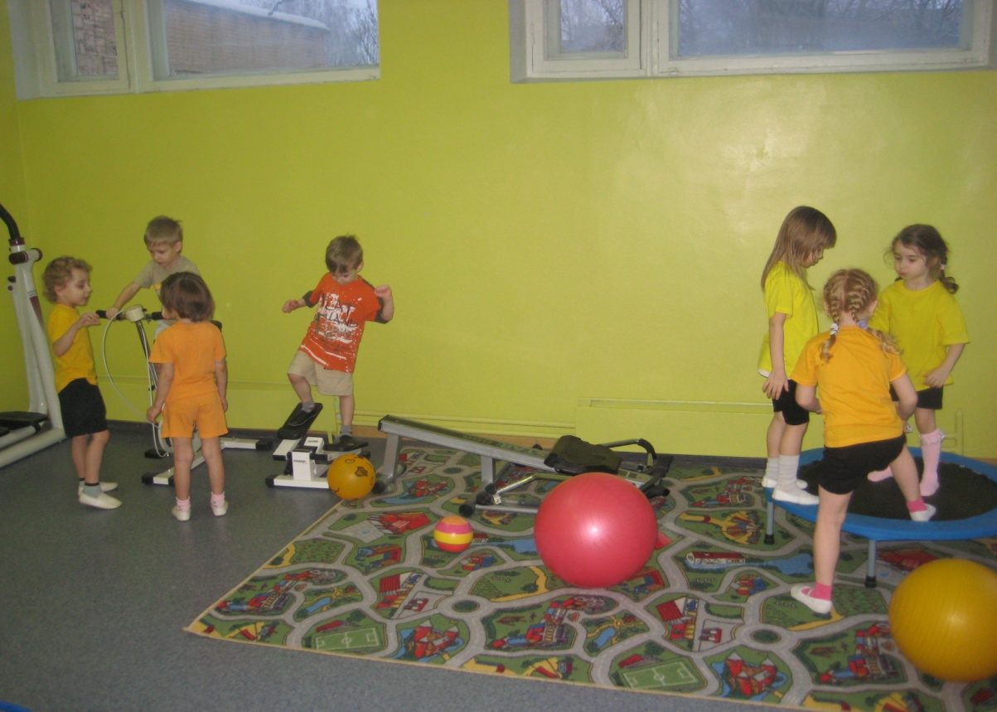
                «Забота о здоровье – это важнейший труд воспитателя. От жизнерадостности, бодрости детей зависит их духовная жизнь, мировоззрение, умственное развитие, прочность знаний, вера в свои силы».
В.А.Сухомлинский.

Slide 3
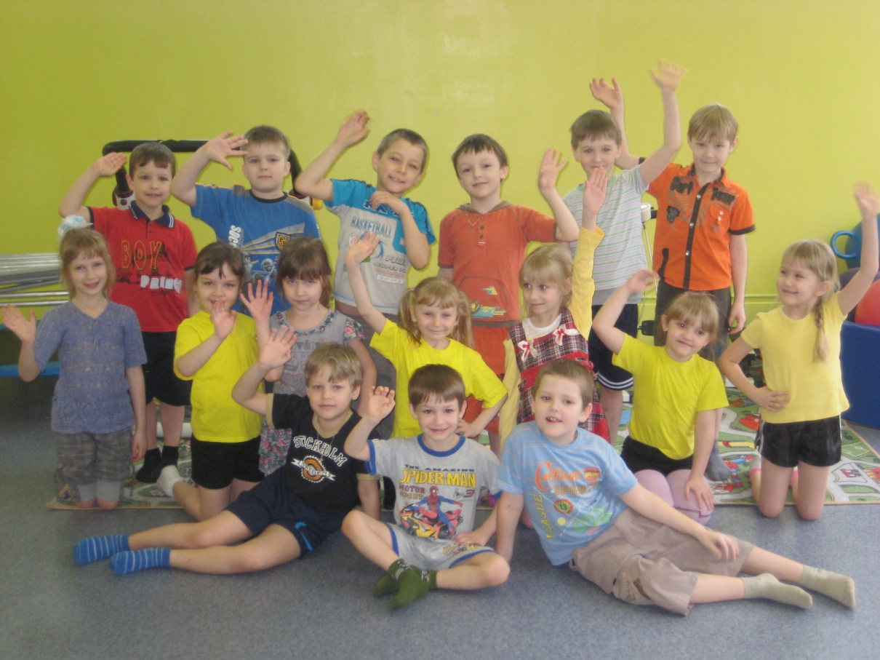
Здоровьесберегающая технология -
это система мер, включающая взаимосвязь и взаимодействие всех факторов образовательной среды, направленных на сохранение здоровья ребенка на всех этапах его обучения и развития.

Slide 4
Здоровьесберегающие педагогические технологии применяются в различных видах деятельности и представлены как:
технологии обучения ЗОЖ;
технологии сохранения и стимулирования здоровья;
коррекционные технологии.

Slide 5
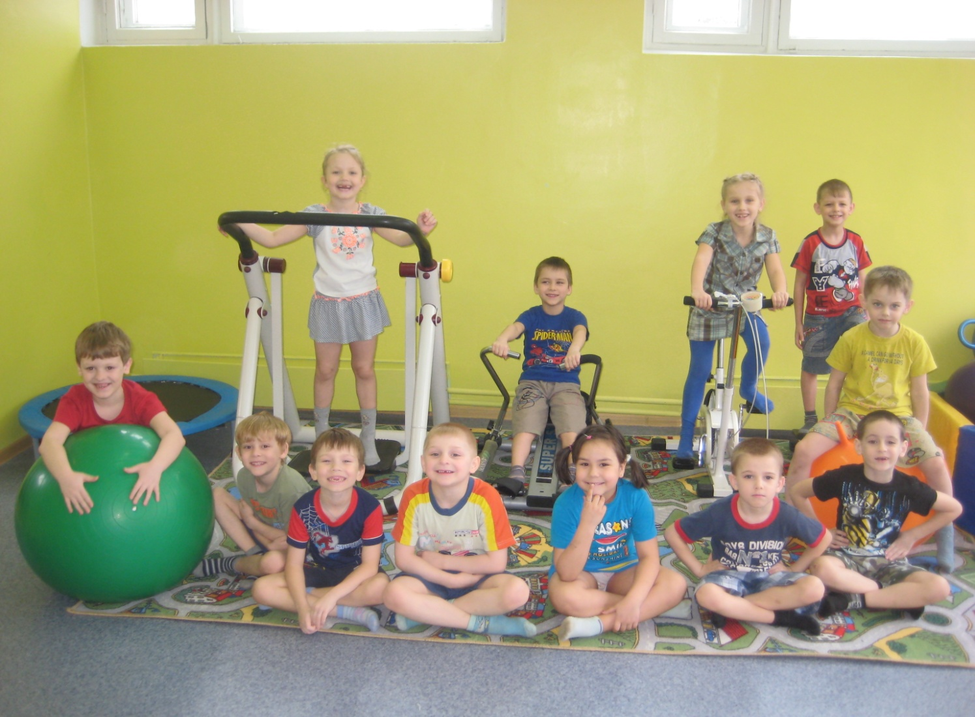
технологии обучения ЗОЖ

Slide 6
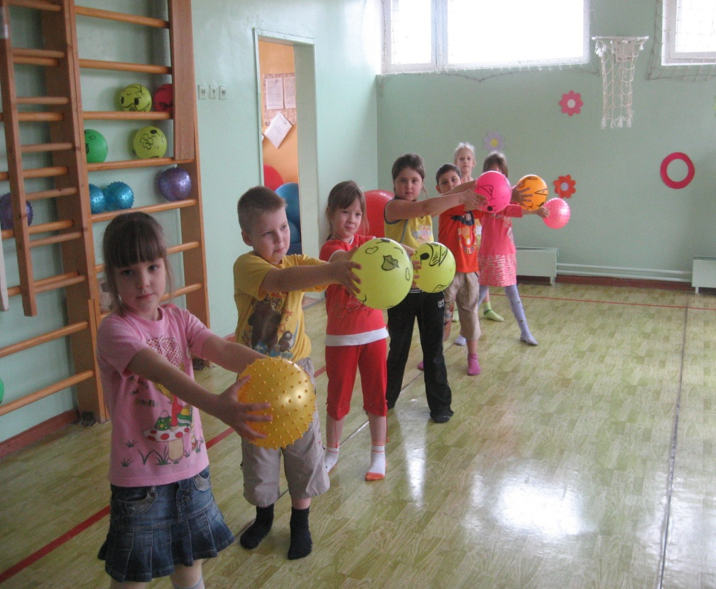
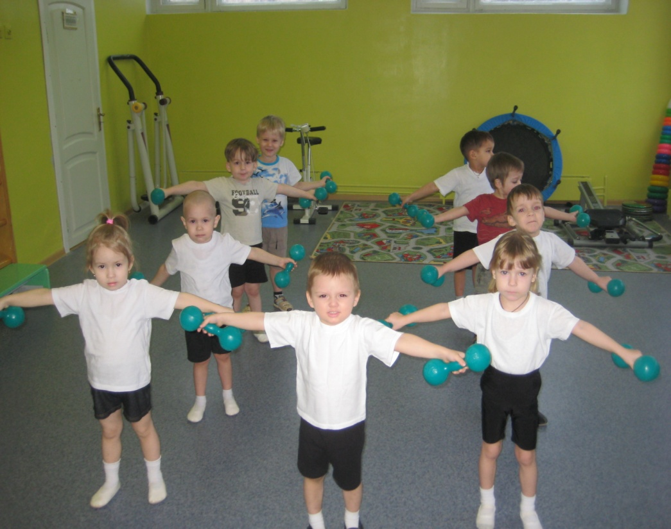
Утренняя гимнастика проводится ежедневно 6-8 мин с музыкальным сопровождением.
Музыка сопровождает каждое упражнение.
У детей при этом формируются ритмические умения и навыки.

Slide 7
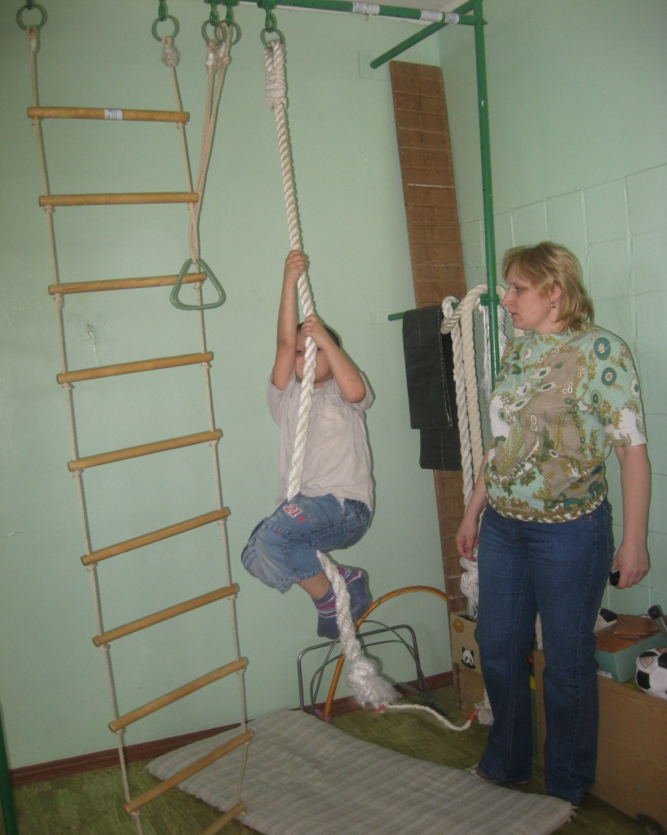
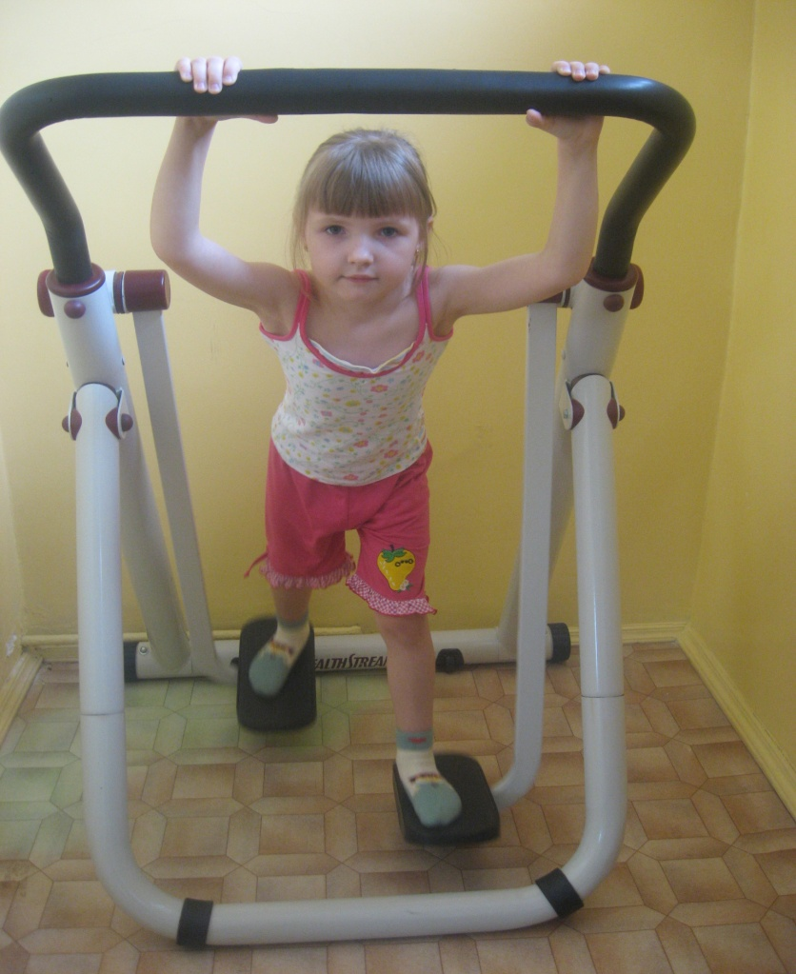
Физкультурные занятия
Они направлены на обучение двигательным умениям и навыкам. Регулярные занятия физкультурой укрепляют организм и способствуют повышению иммунитета.

Slide 8
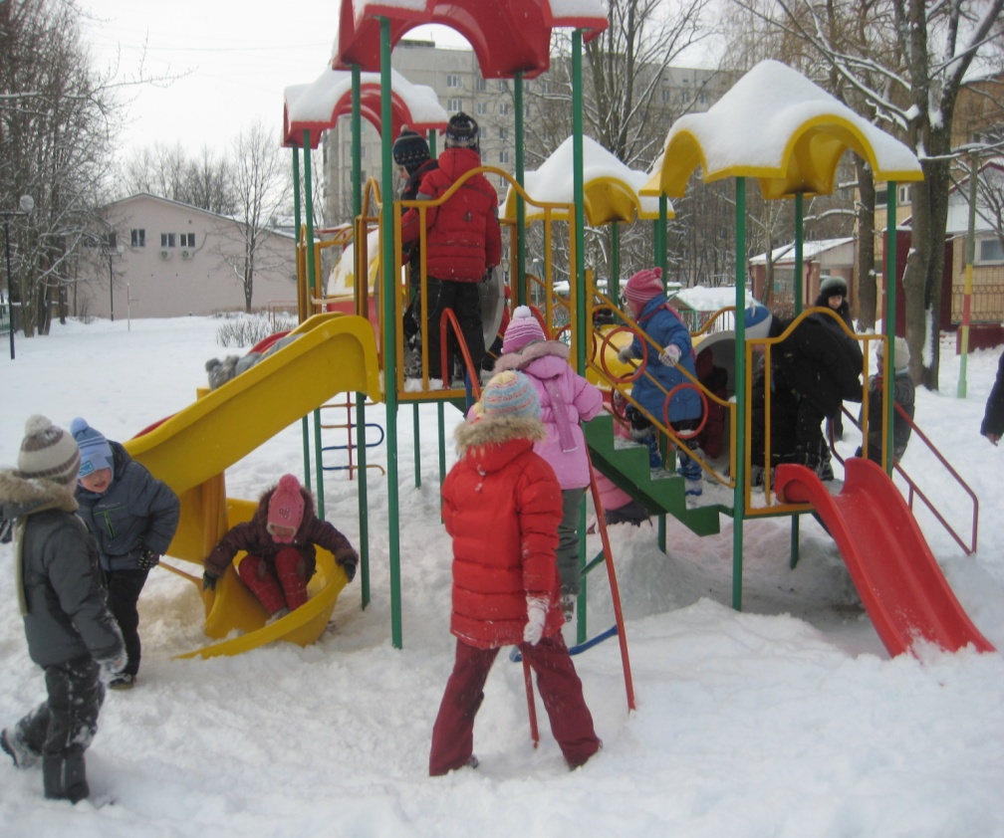
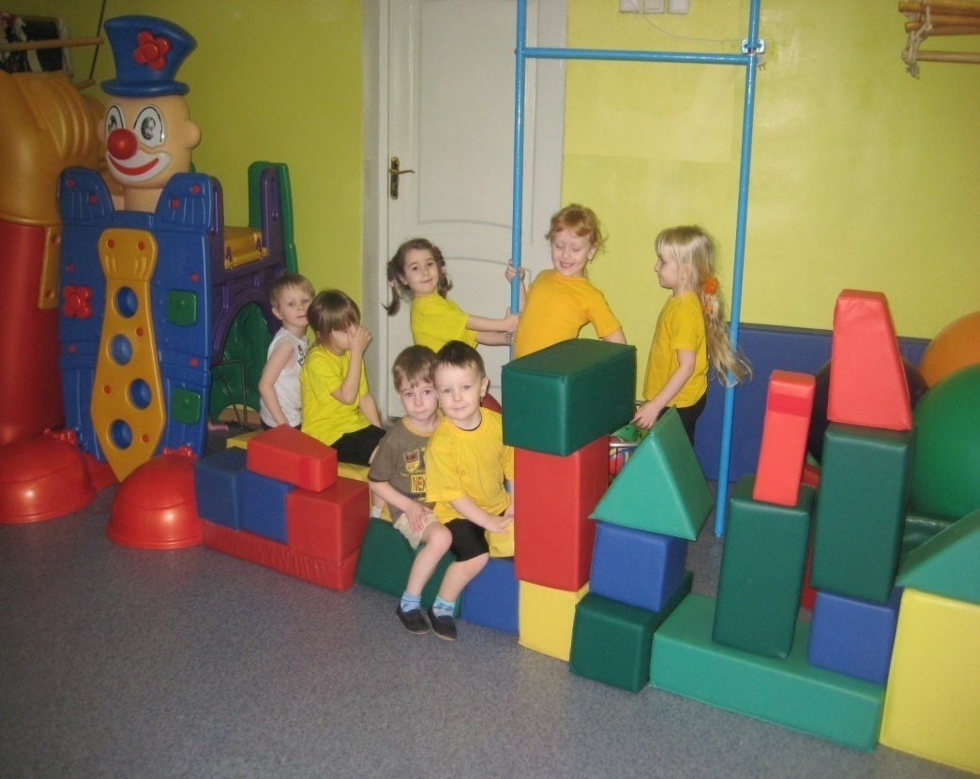
Самостоятельная деятельность детей это такая работа, которая выполняется без непосредственного участия воспитателя, но по его заданию, в специально предоставленное для этого время, при этом ребенок, сознательно стремятся достигнуть поставленной цели, употребляя свои усилия и выражая в той или иной форме результат умственных или физических (либо тех и других вместе) действий.

Slide 9
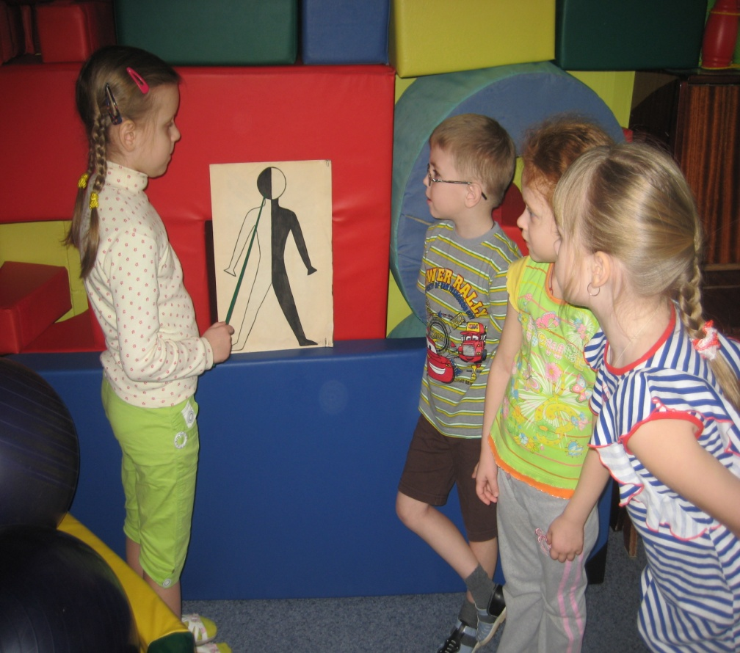
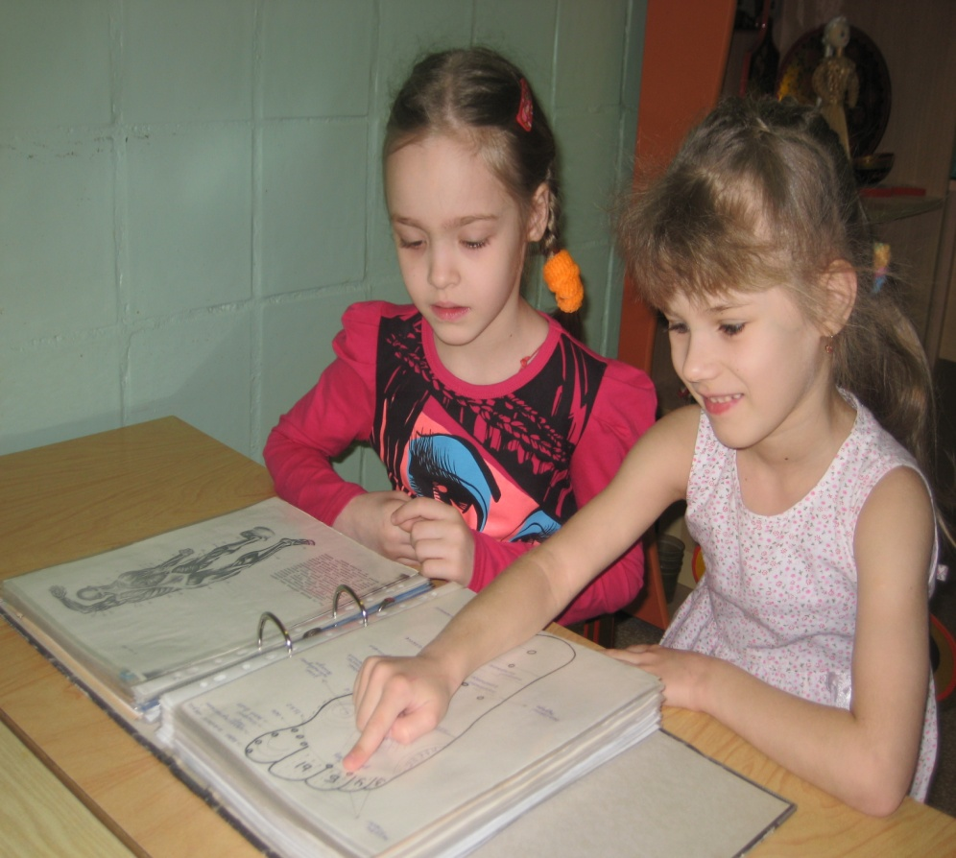
Серия игровых занятий «Азбука здоровья»
У детей легко формируется понятие о том, что каждый человек должен сам заботиться о себе и своём здоровье. Расширяется представление о том, как нужно заботиться о сохранении здоровья.

Slide 10
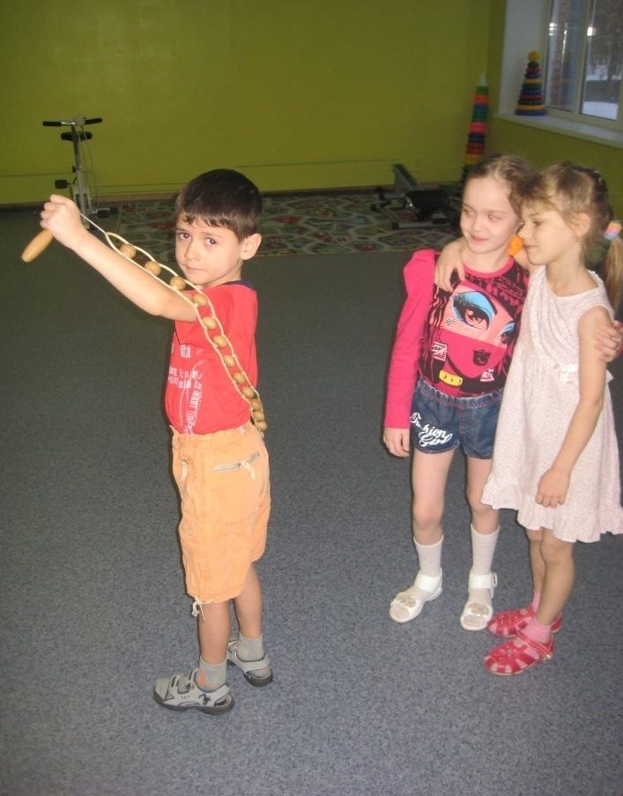
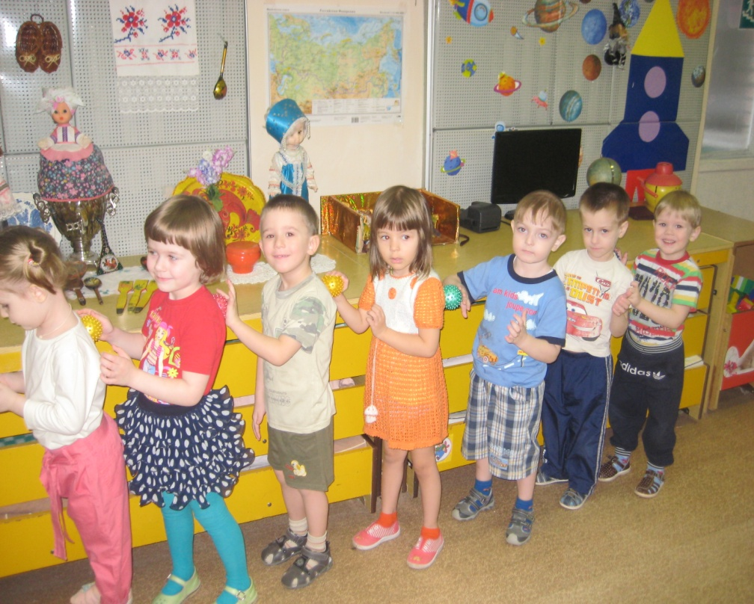
Самомассаж. это массаж, выполняемый самим ребёнком .Он улучшает кровообращение, помогает нормализовать работу внутренних органов, улучшить осанку. Он способствует не только физическому укреплению человека, но и оздоровлению его психики.

Slide 11
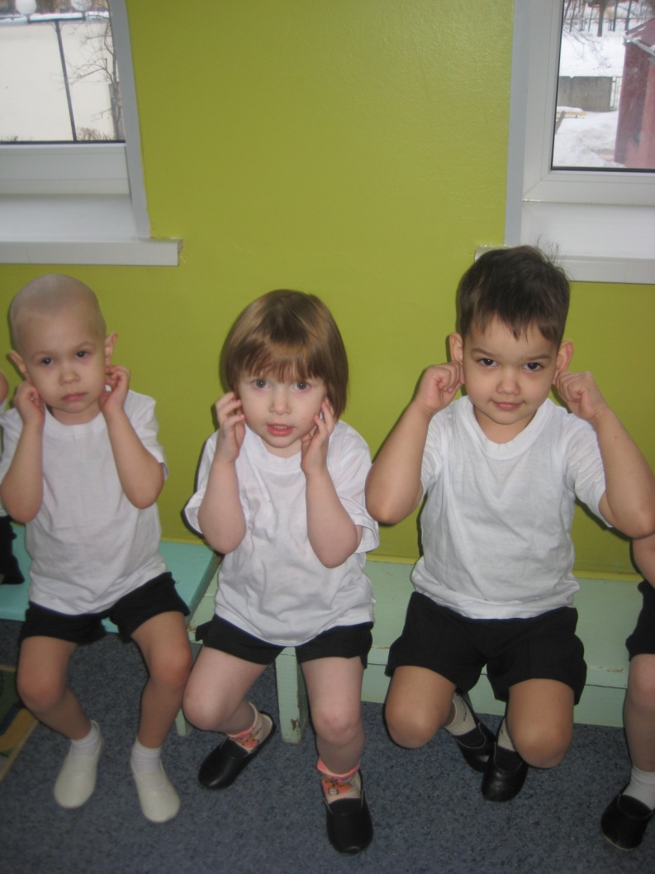
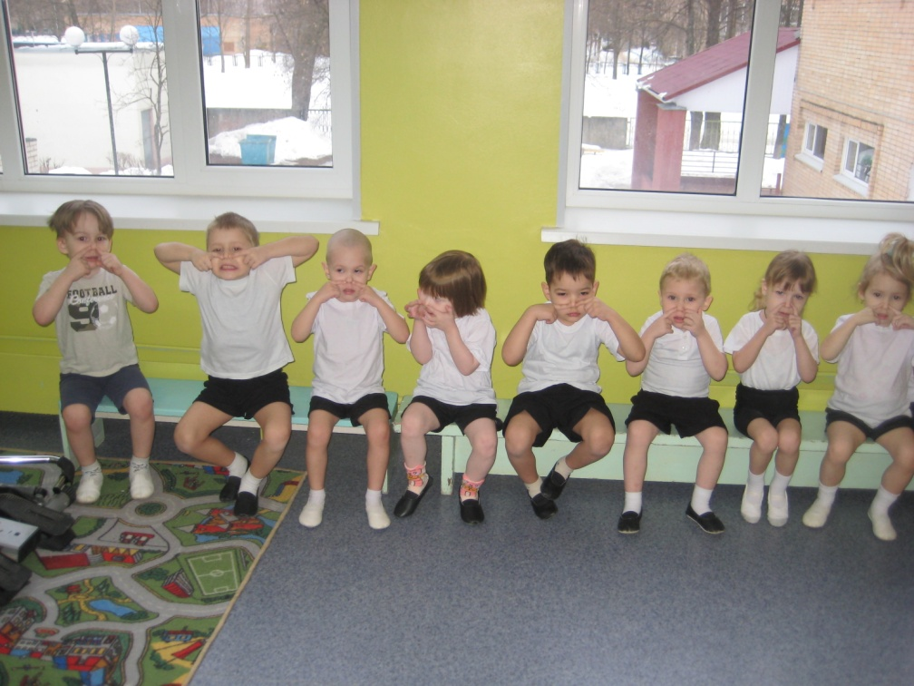
Точечный самомассаж
Проводится в преддверии эпидемий, в осенний и весенний периоды в любое удобное для педагога время

Slide 12
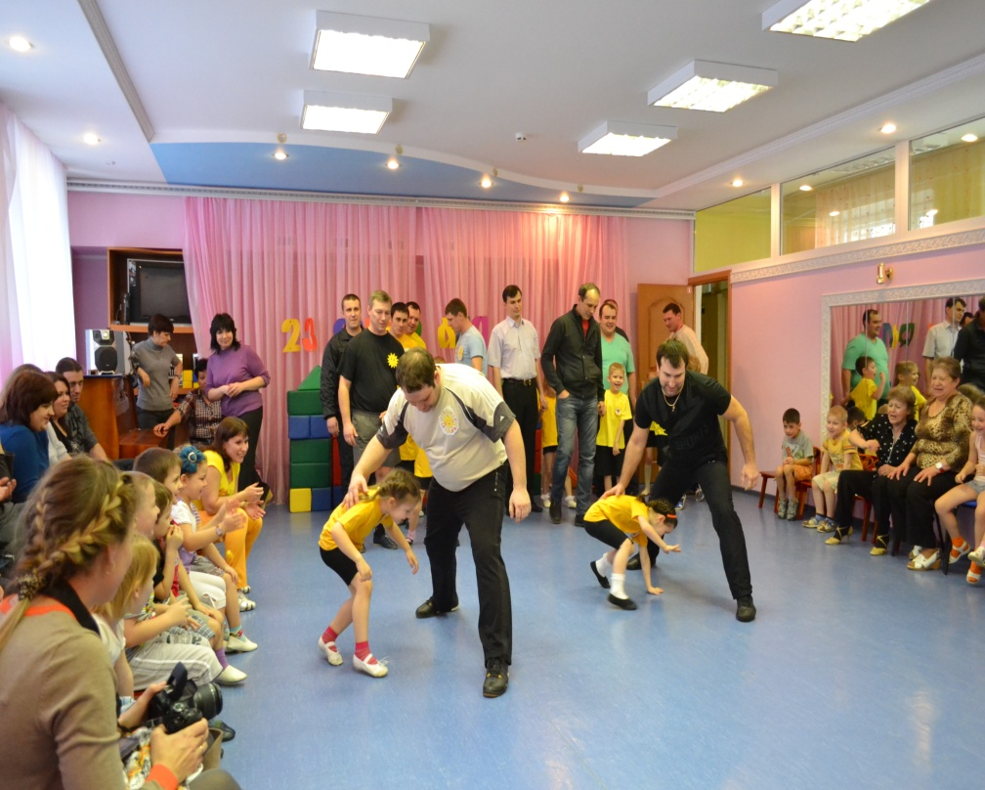
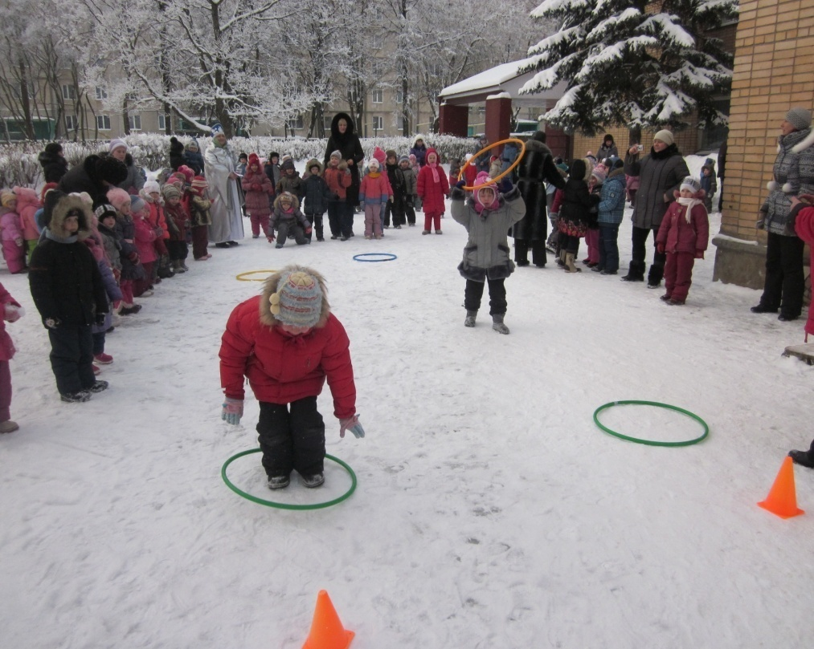
Активный отдых
(физкультурный досуг, физкультурный праздник, «День здоровья»).
При проведении досугов, праздников все дети приобщаются к непосредственному участию в различных состязаниях, соревнованиях, с увлечением выполняют двигательные задания, при этом дети ведут себя более раскованно, чем на физкультурном занятии, и это позволяет им двигаться без особого напряжения.

Slide 13
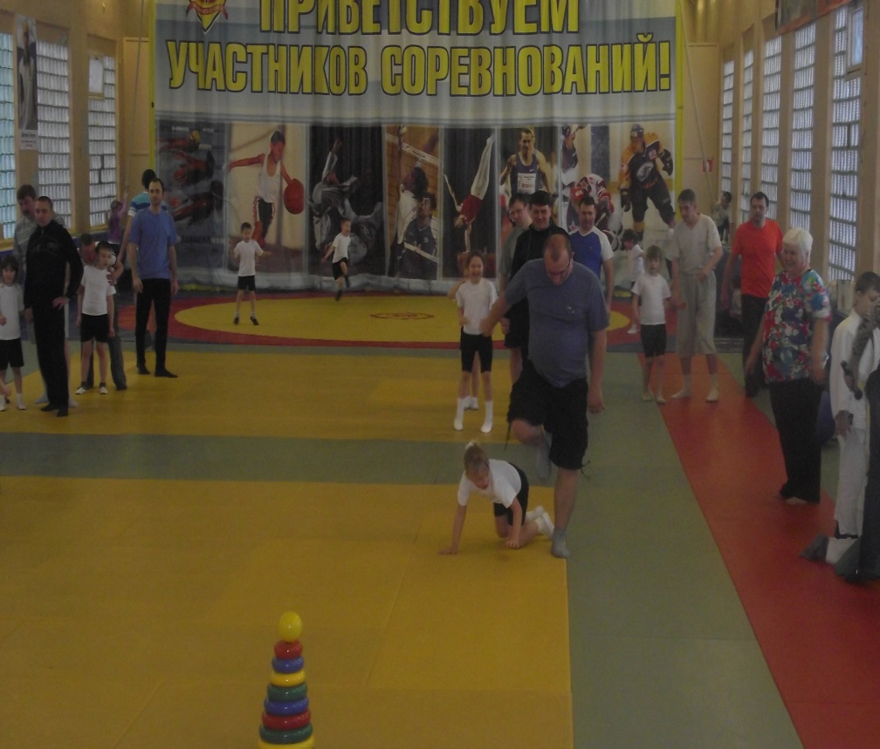
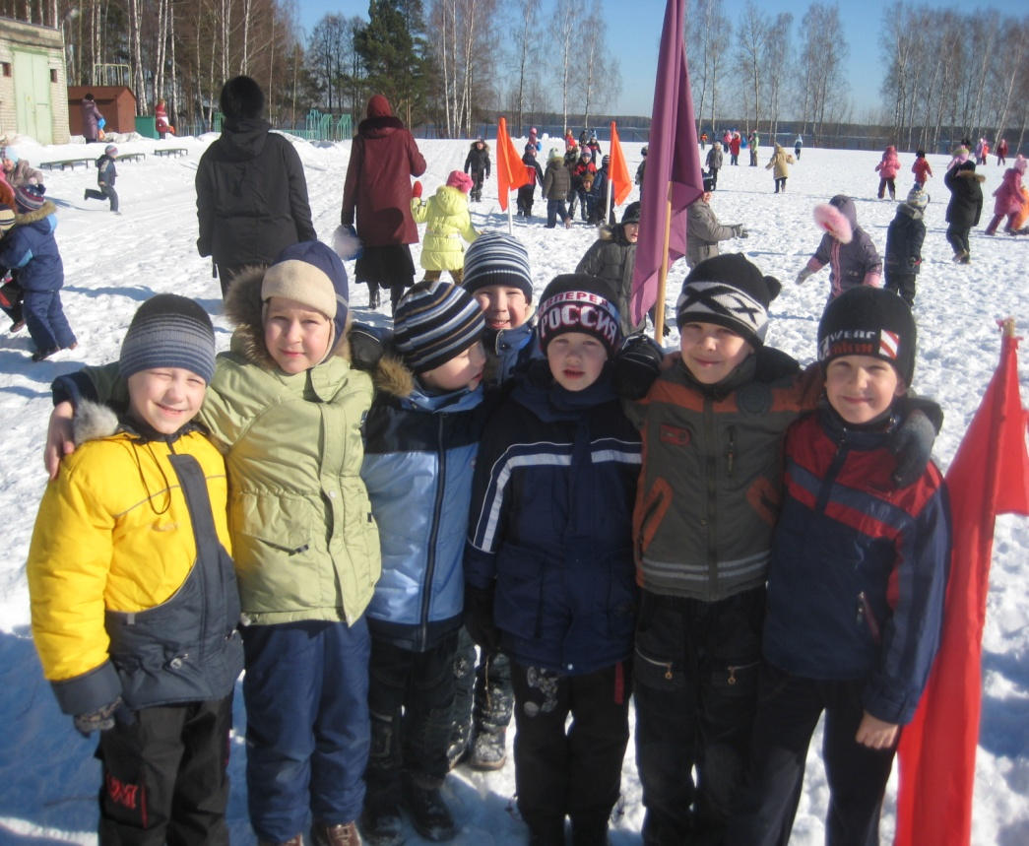
При этом используются те двигательные навыки и умения, которыми они уже прочно овладели, поэтому у детей проявляется своеобразный артистизм, эстетичность в движениях.

Slide 14
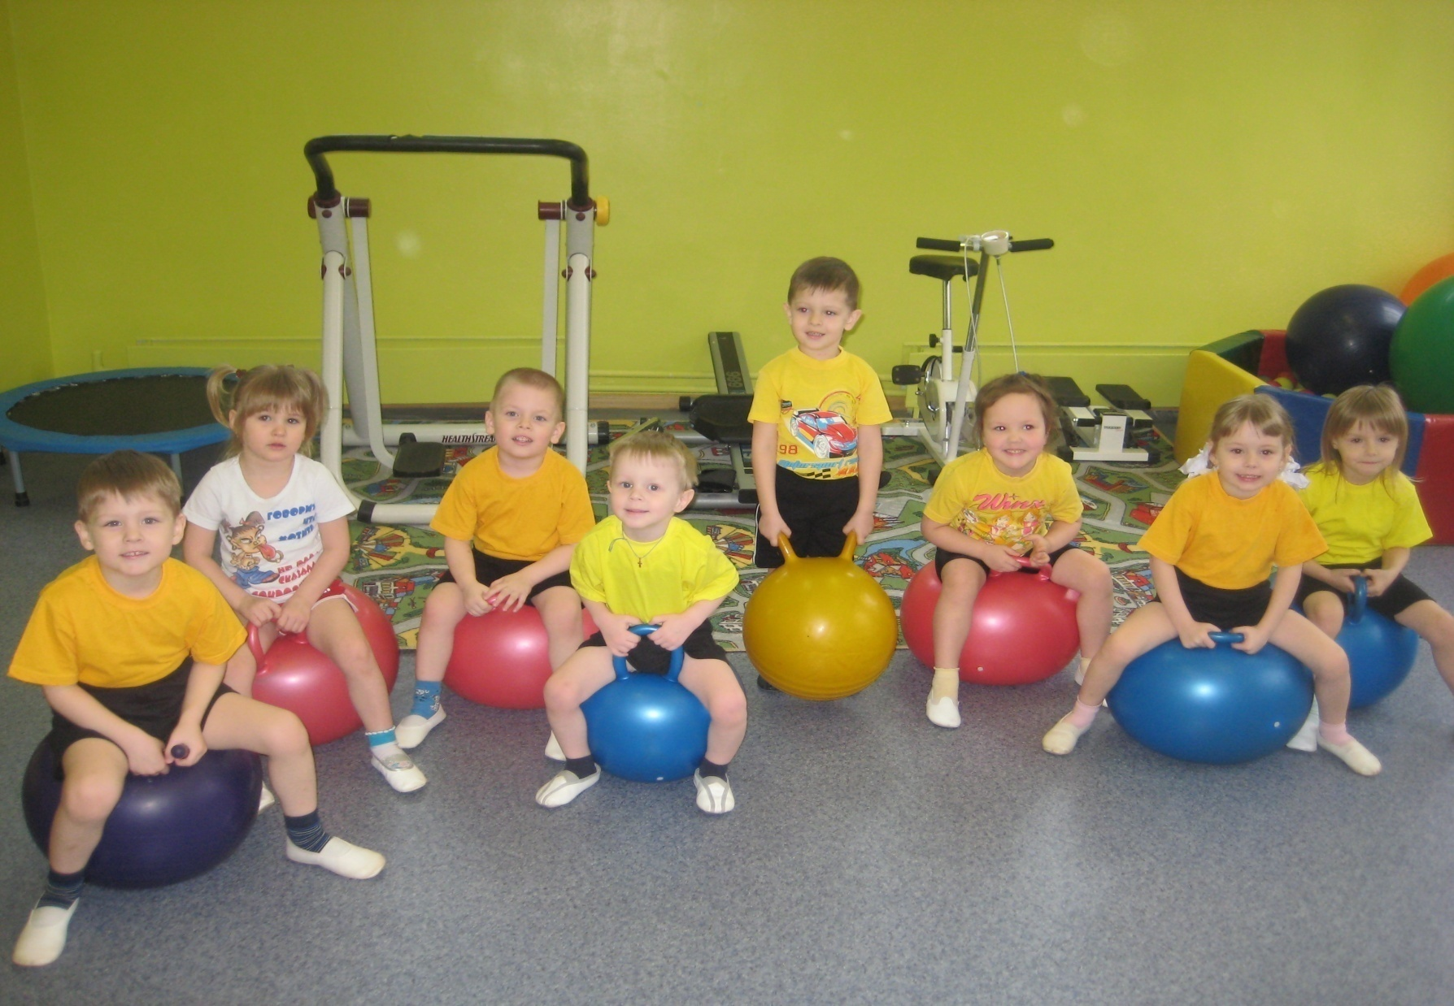
Технологии сохранения и стимулирования здоровья

Slide 15
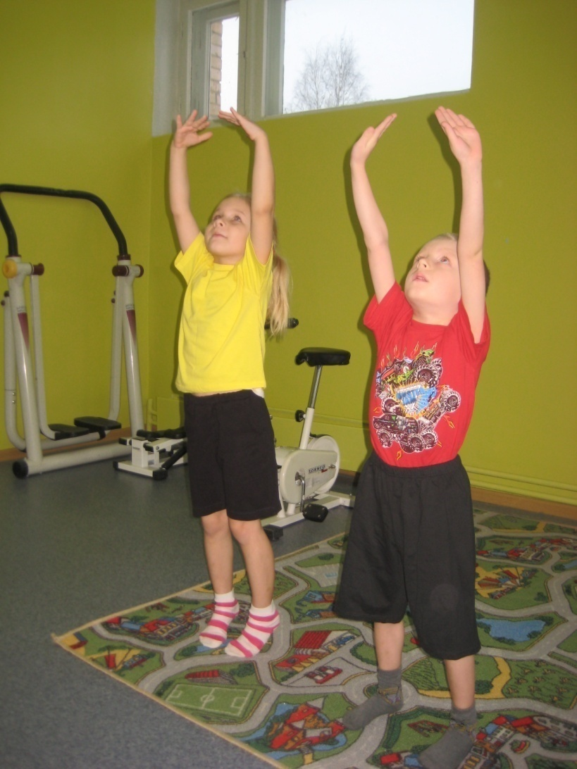
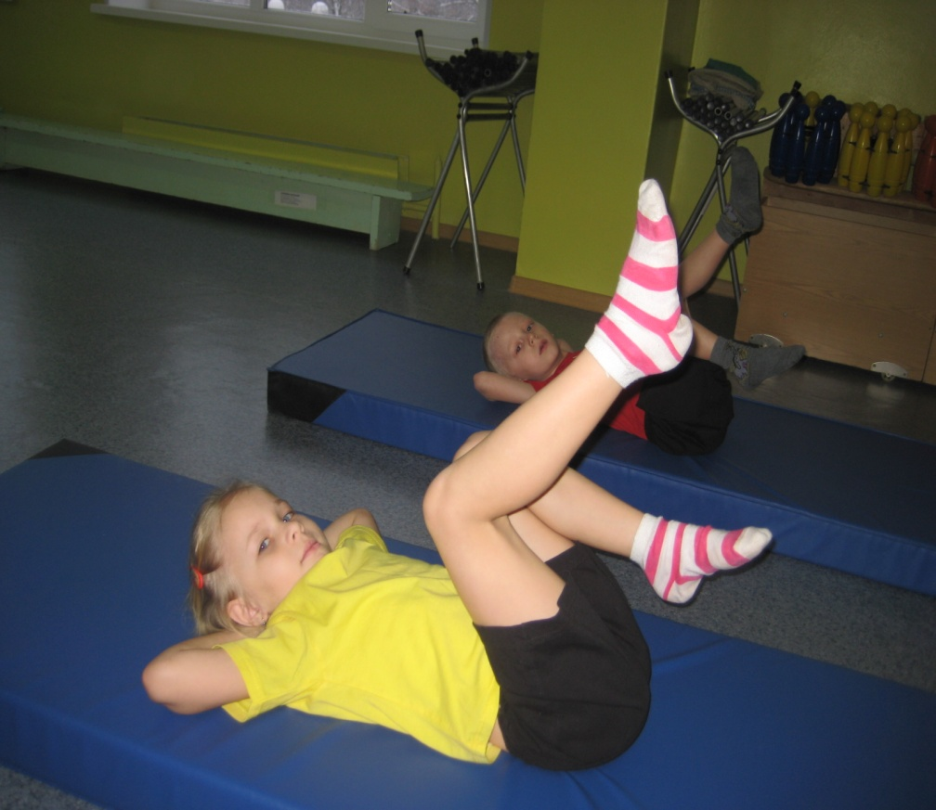
Стретчинг это тренировка на повышение гибкости, пластичности и скорости реакции.

Slide 16
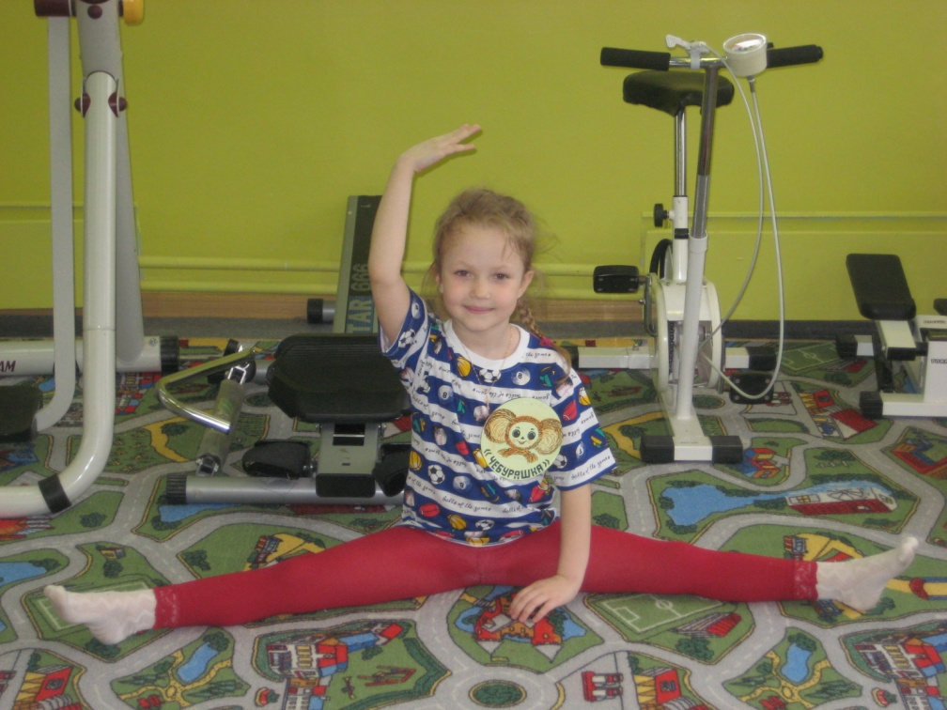
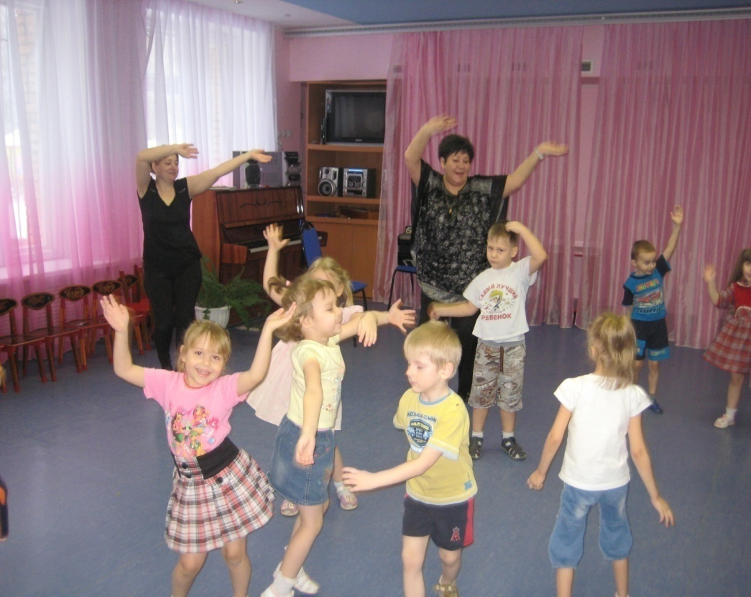
Ритмопластика
Во время занятий у детей развивается музыкальный слух, чувство ритма, гибкость и пластичность, формируется правильная осанка.

Slide 17
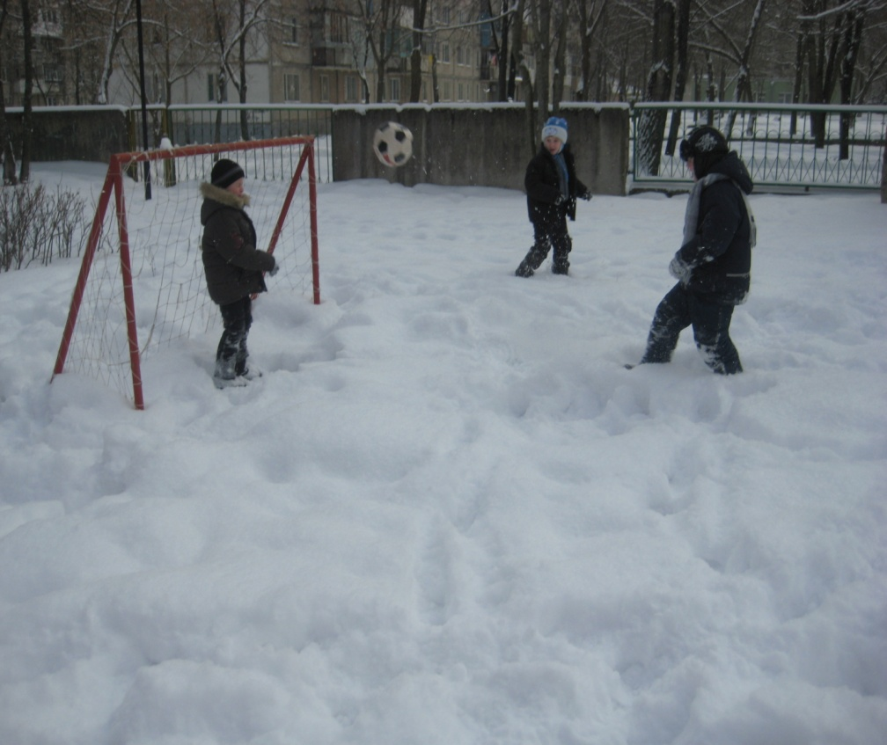
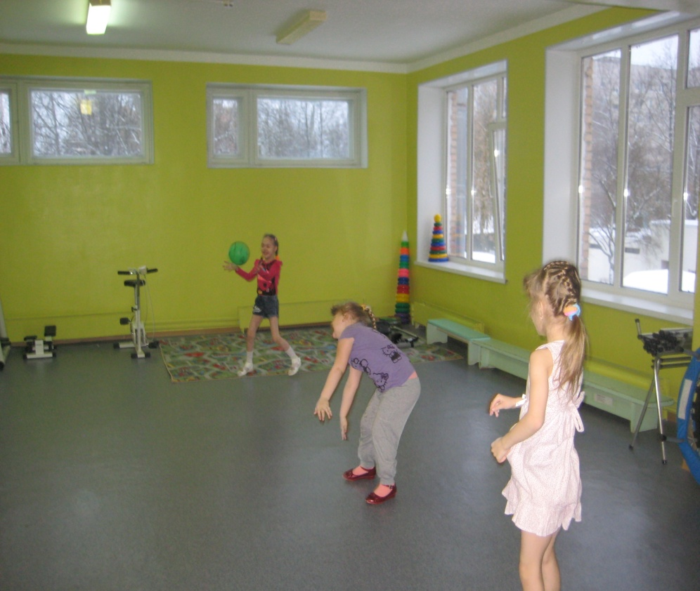
Подвижные и спортивные игры
Игры подбираются есоответствии с возрастом ребенка, местом и временем ее проведения.
В ДОУ используем лишь элементы спортивных игр

Slide 18
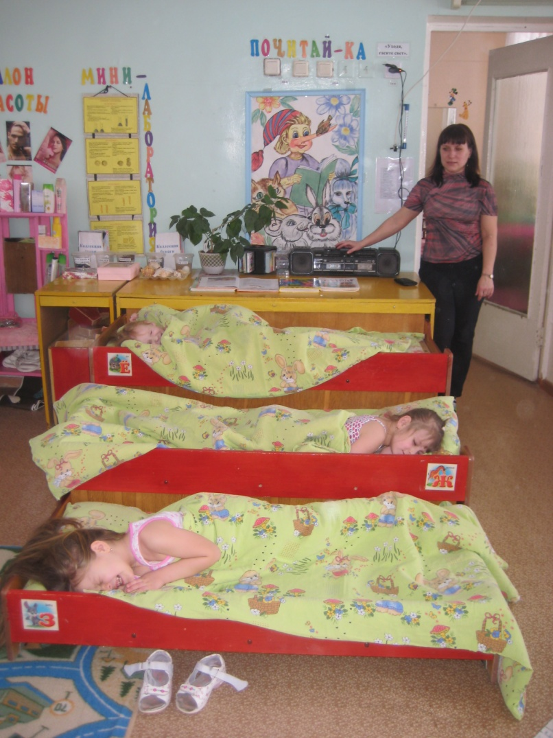
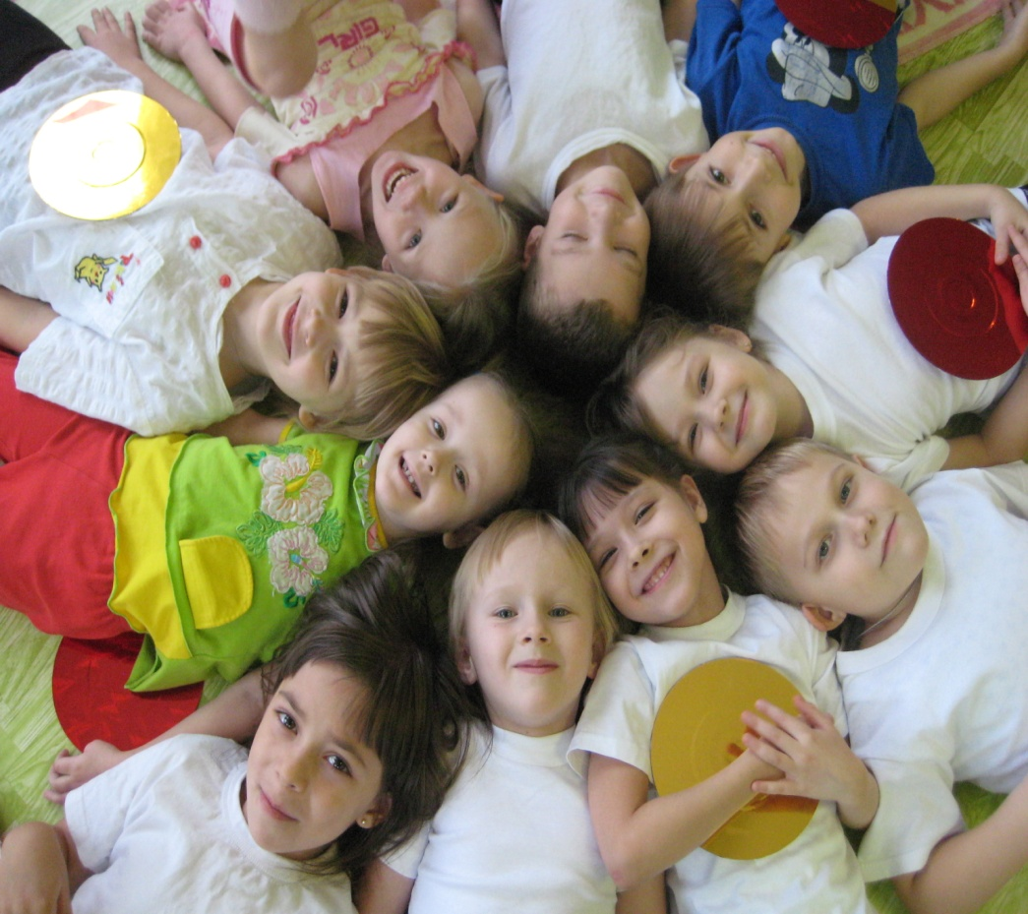
Релаксация
Можно использовать спокойную классическую музыку (Чайковский, Рахманинов), звуки природы

Slide 19
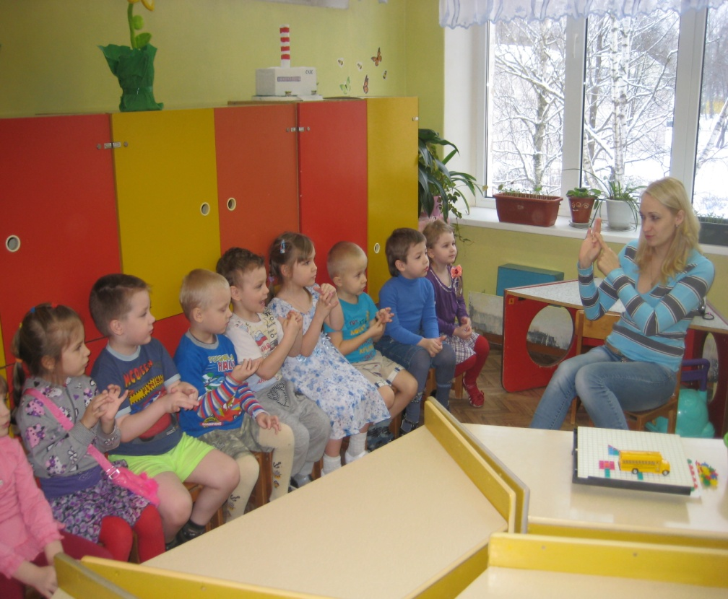
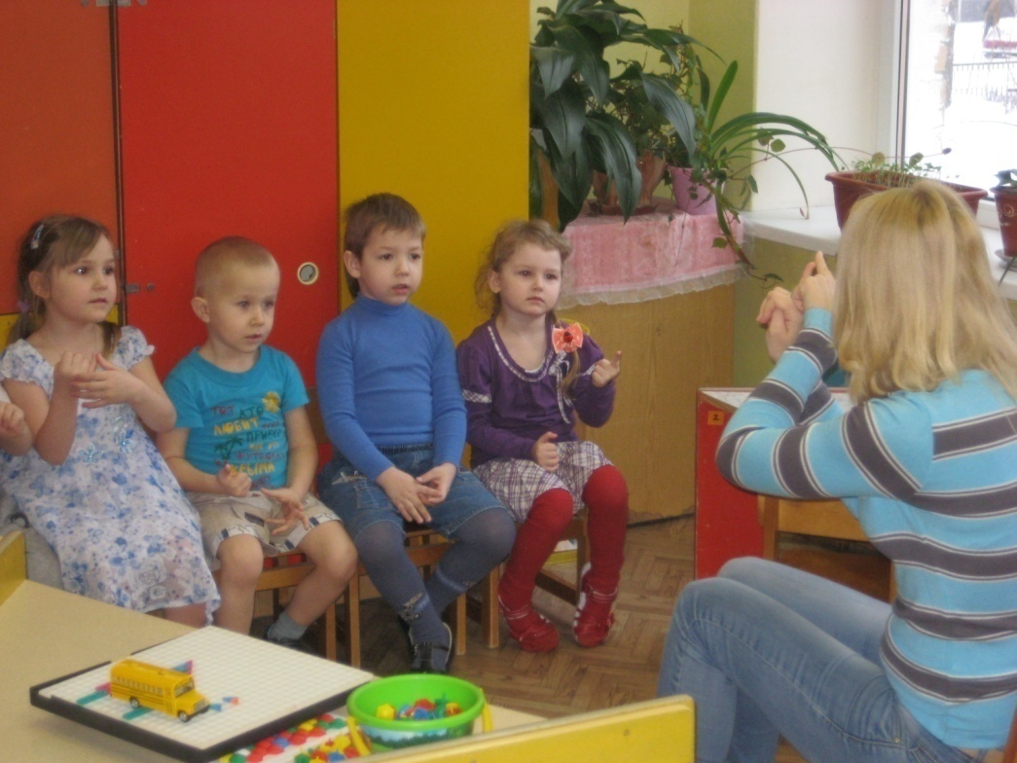
Пальчиковая гимнастика
Тренирует мелкую моторику, стимулирует речь, пространственное мышление, внимание, кровообращение, воображение , быстроту реакции.

Slide 20
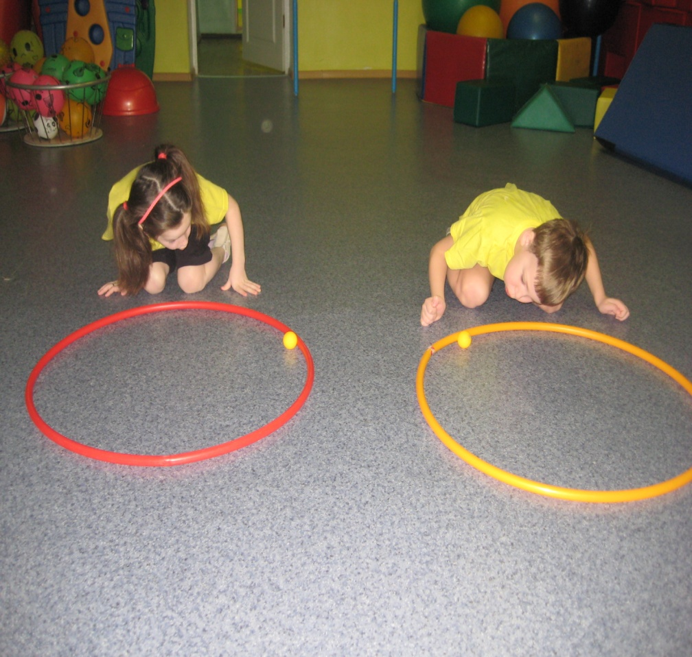
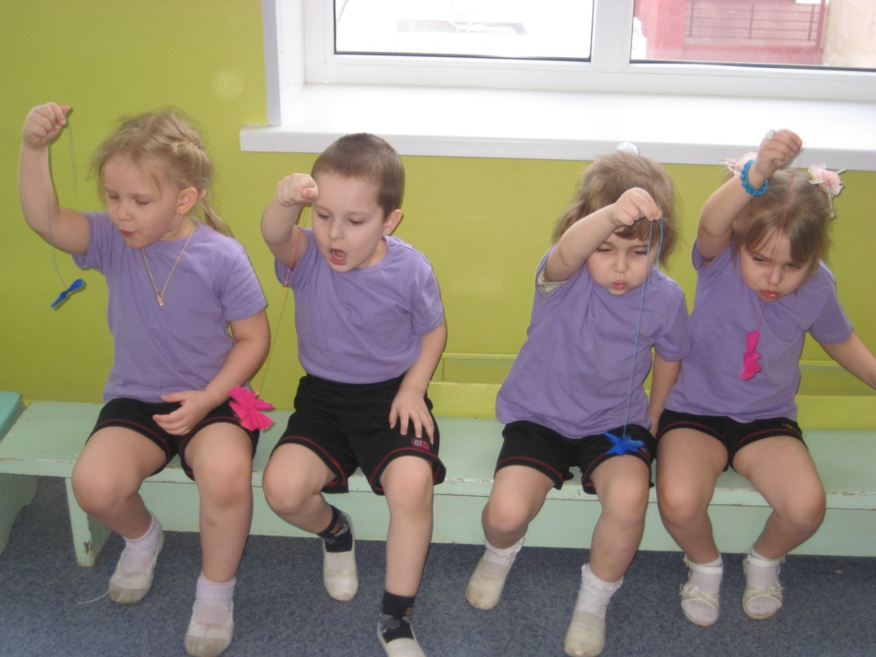
Дыхательная гимнастика
У детей активизируется кислородный обмен во всех тканях организма, что способствует нормализации и оптимизации его работы в целом.

Slide 21
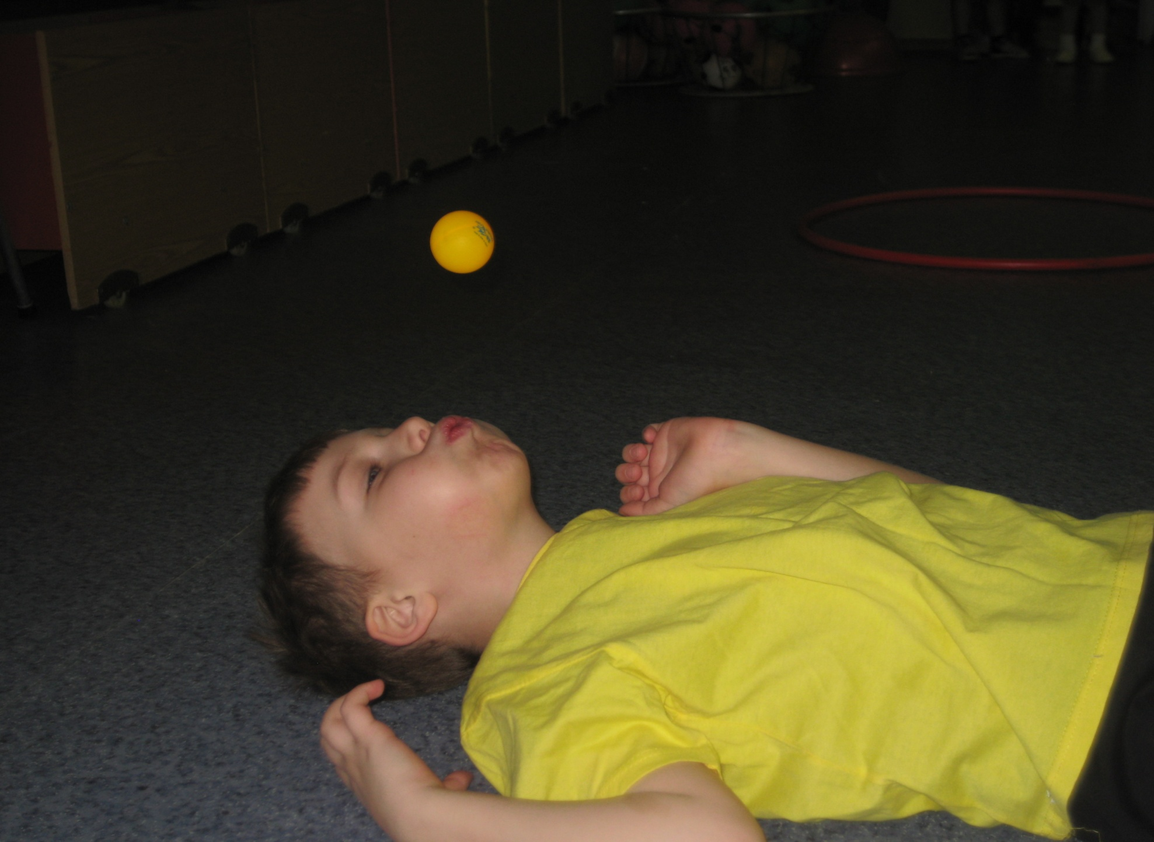

Slide 22
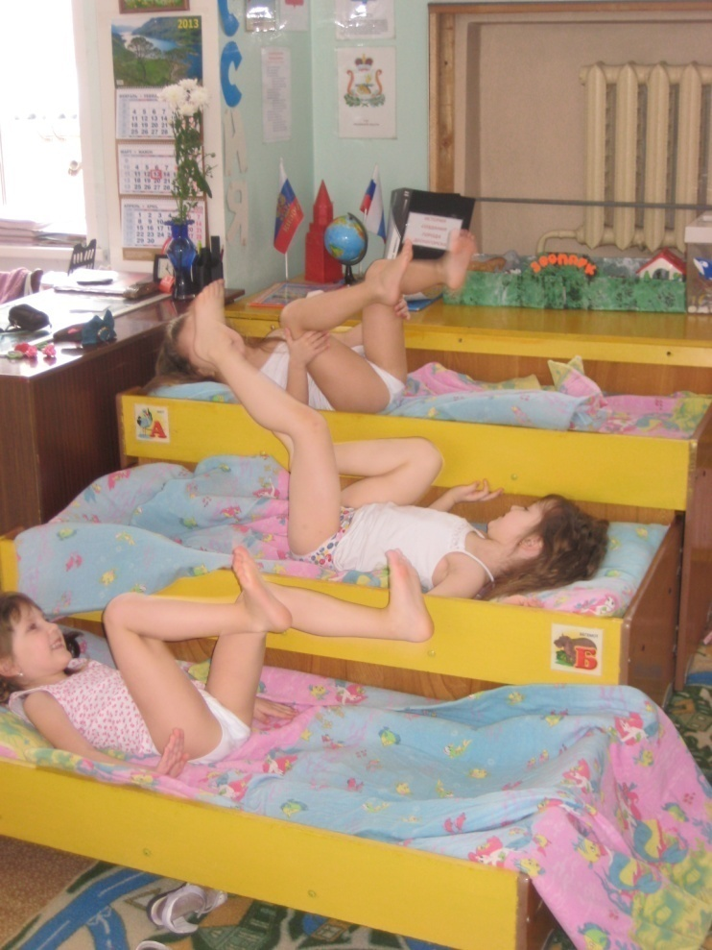
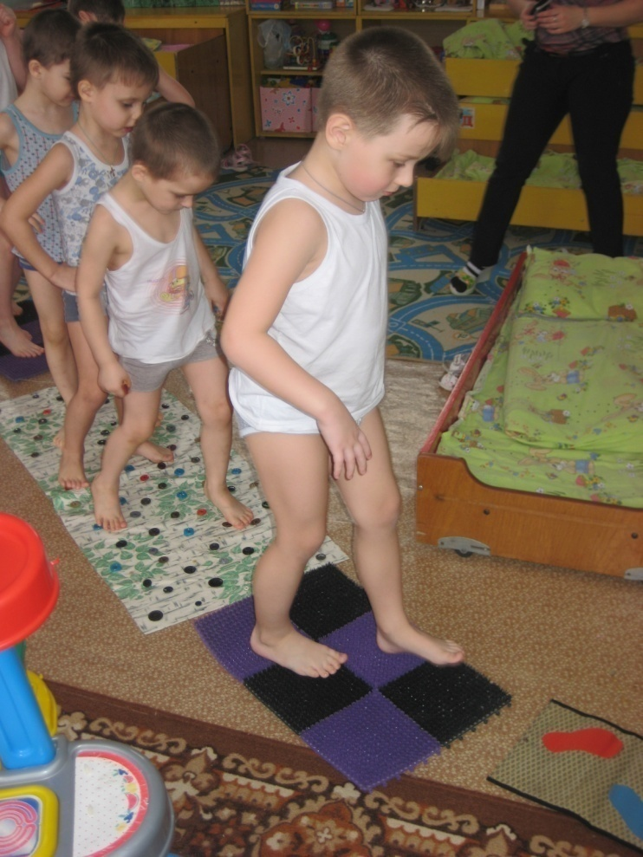
Бодрящая гимнастика
В её комплекс входят упражнения на кроватках на пробуждение, упражнения на коррекцию плоскостопия, воспитания правильной осанки, обширное умывание.

Slide 23
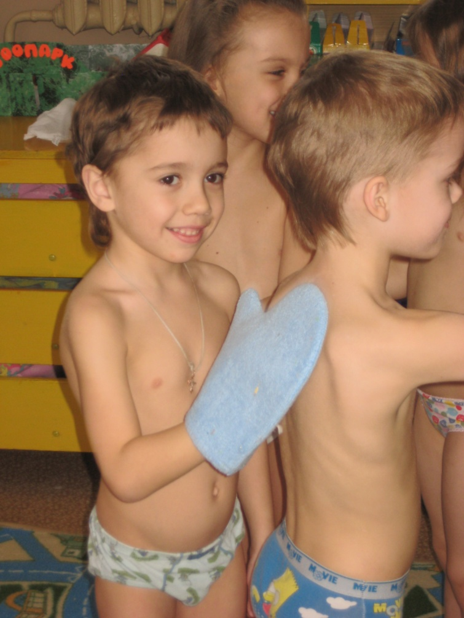
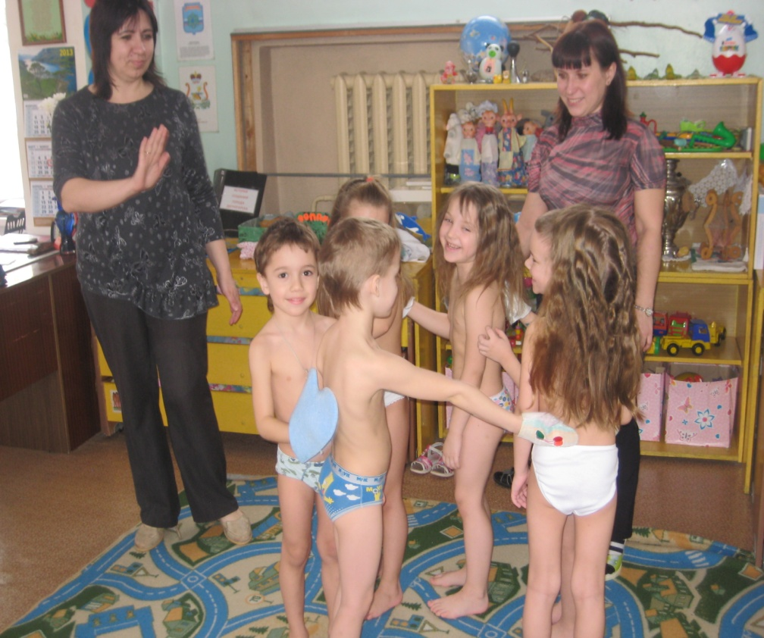
Закаливание обеспечивает тренировку защитных сил организма, повышение его устойчивости к воздействию постоянно изменяющихся условий внешней среды.

Slide 24
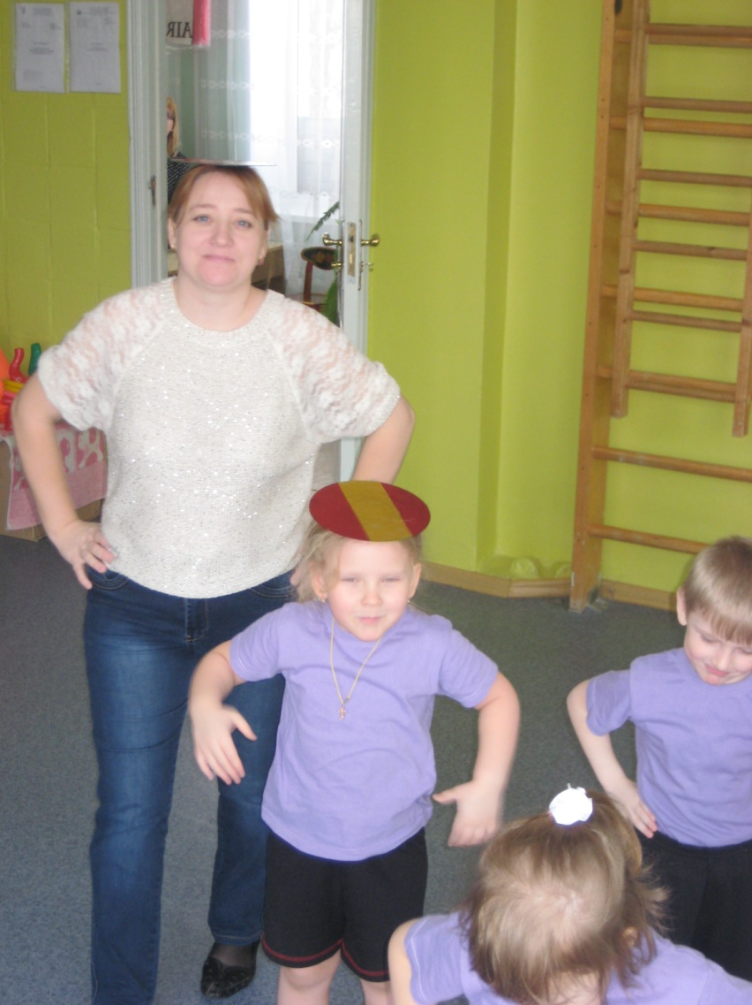
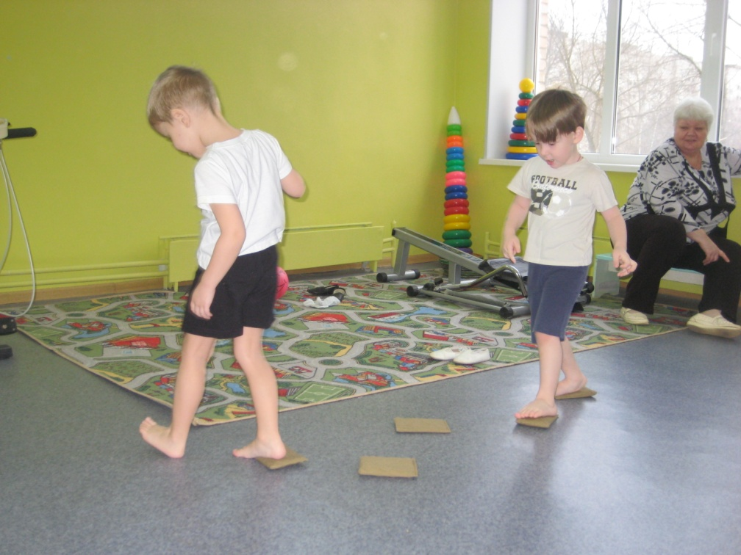
Гимнастика корригирующая.
Форма проведения зависит от поставленной задачи и контингента детей.

Slide 25
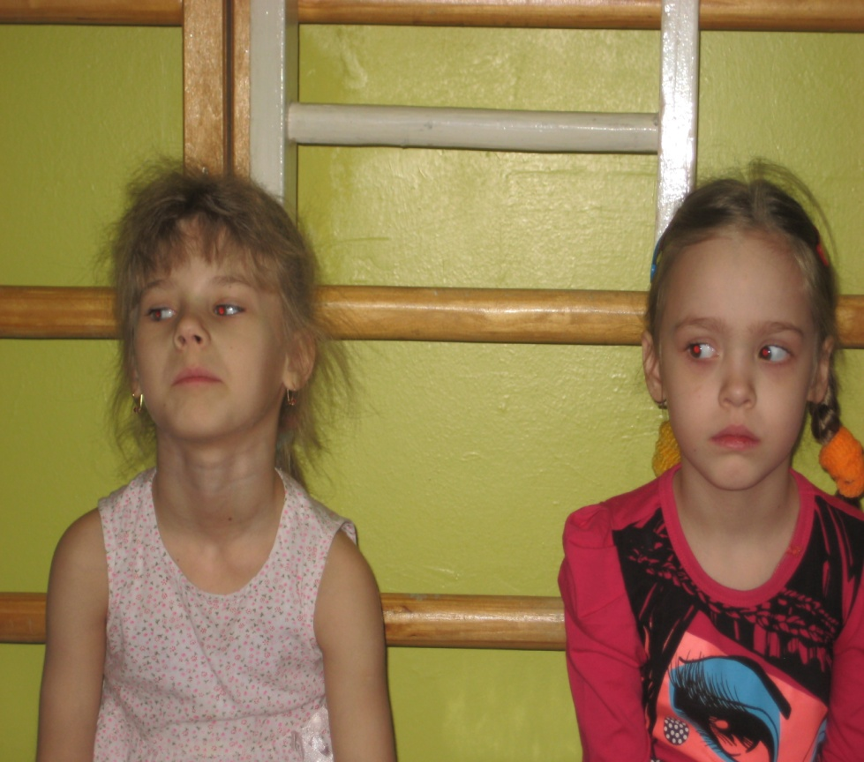
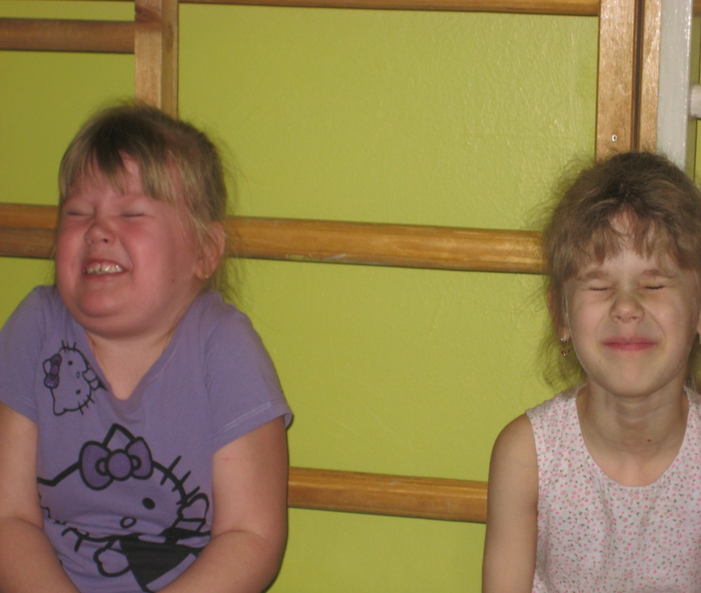
Гимнастика для глаз способствует снятию статического напряжения мышц глаз, кровообращения

Slide 26
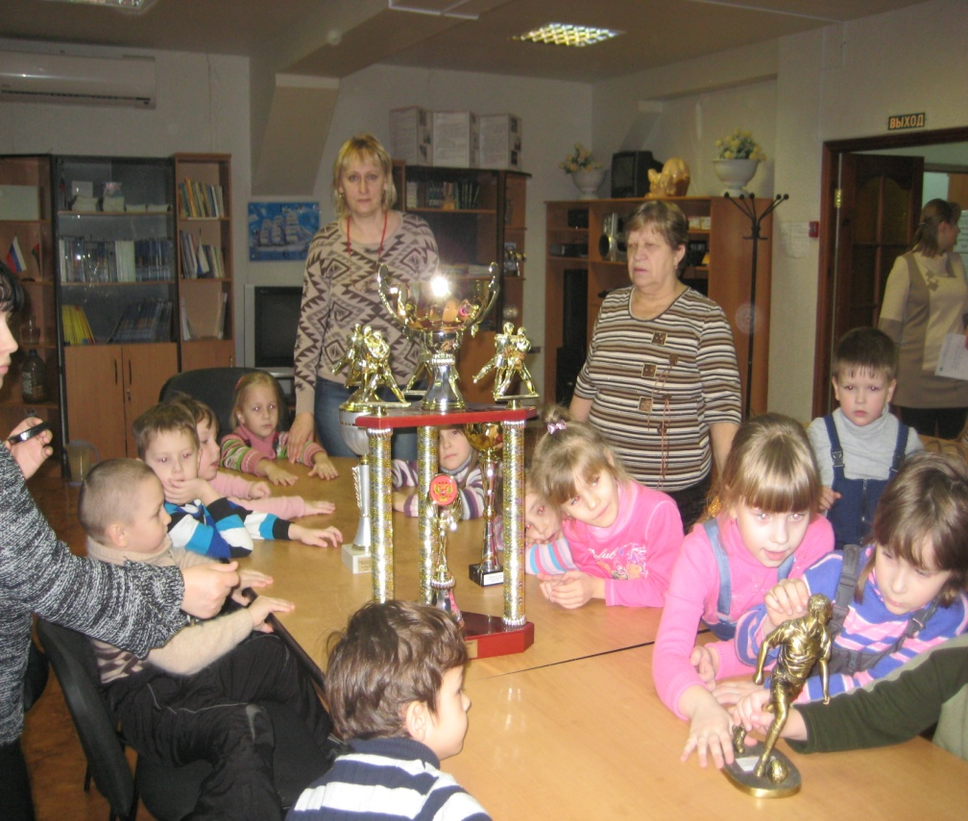
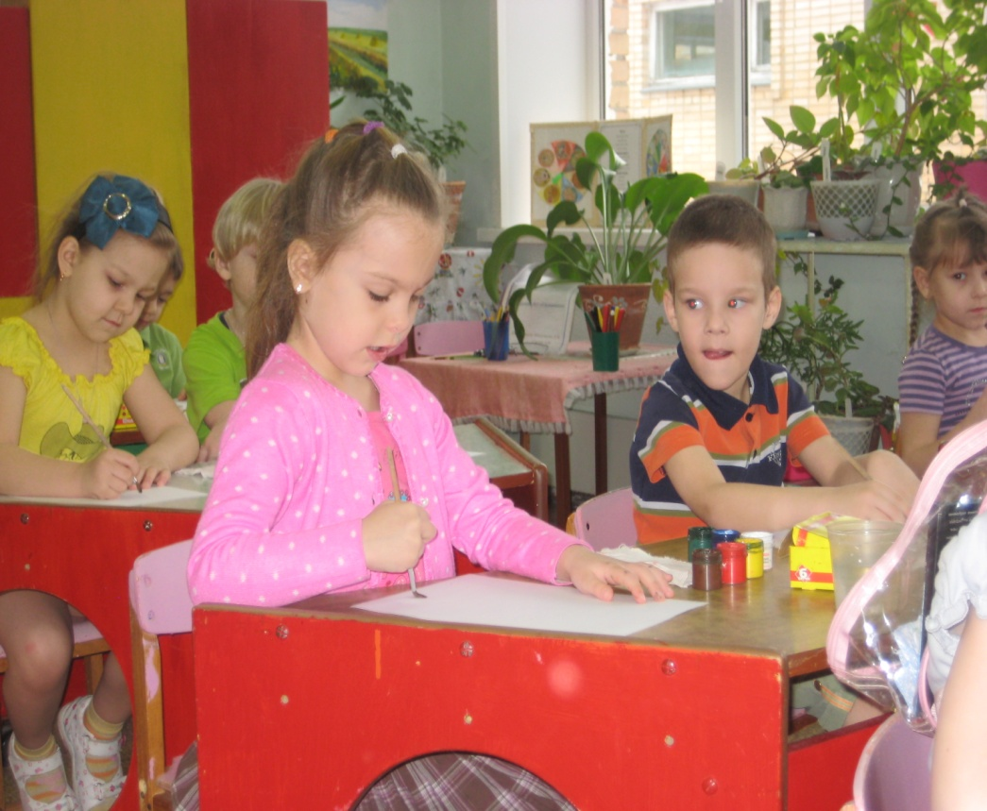
Технологии эстетической направленности
Реализуются при посещении музеев, театров, выставок , оформлении помещений к праздникам и др.

Slide 27
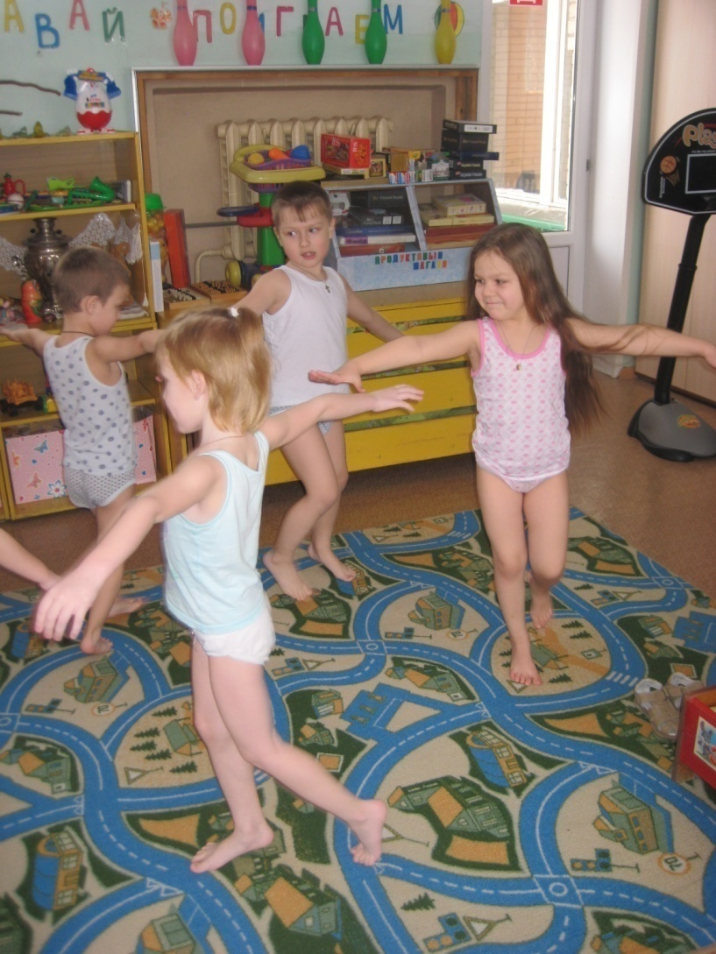
Коррекционные технологии

Slide 28
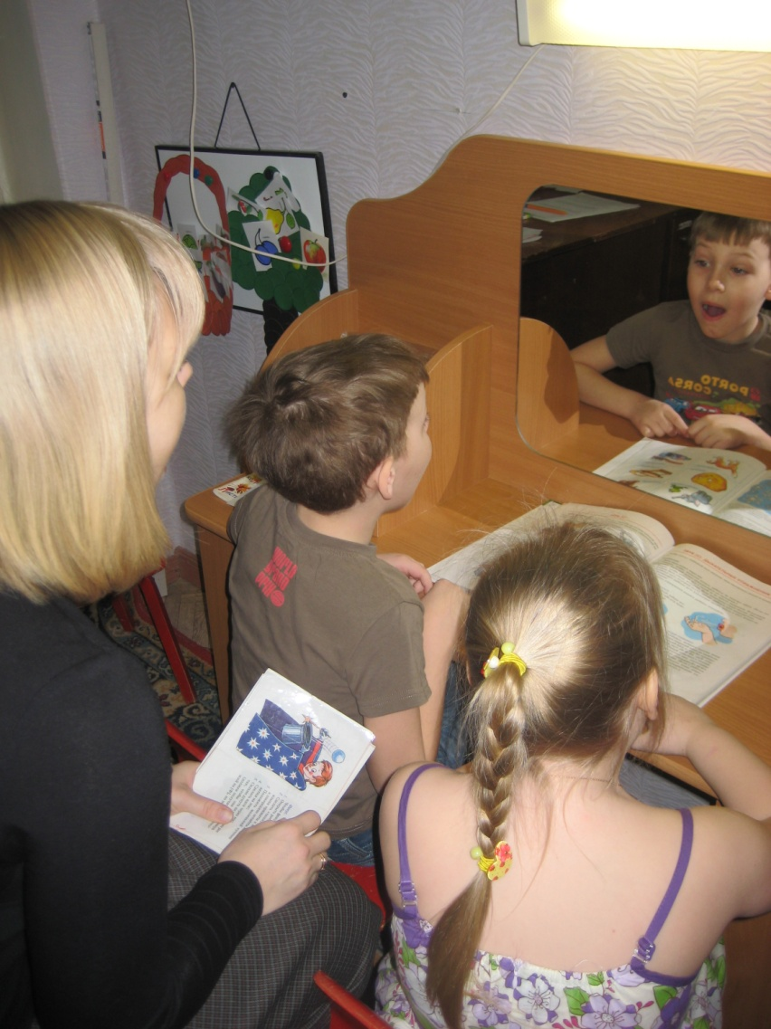
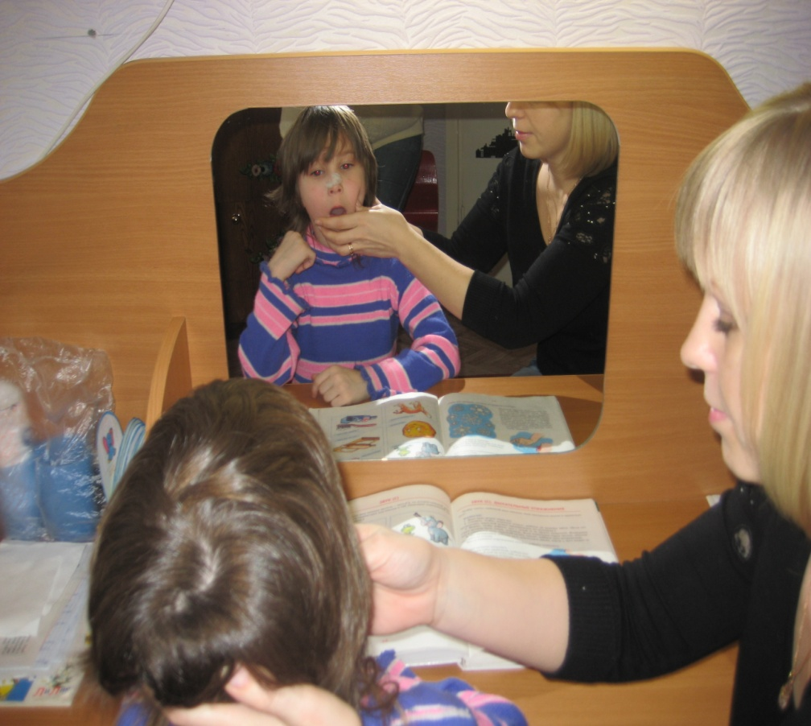
Артикуляционная гимнастика упражнения для тренировки органов артикуляции

Slide 29
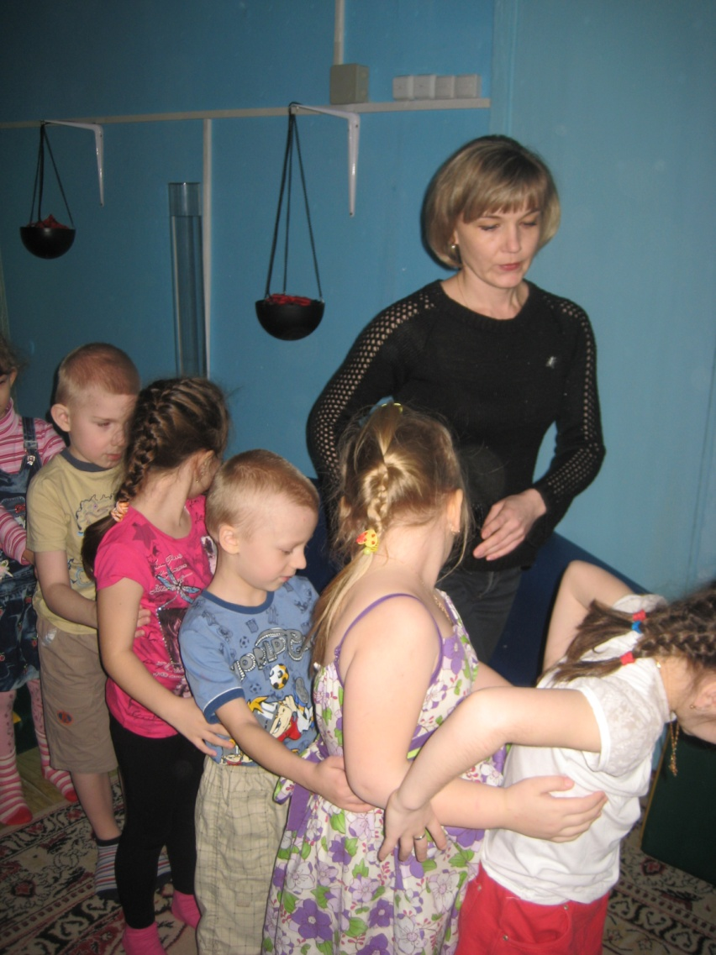
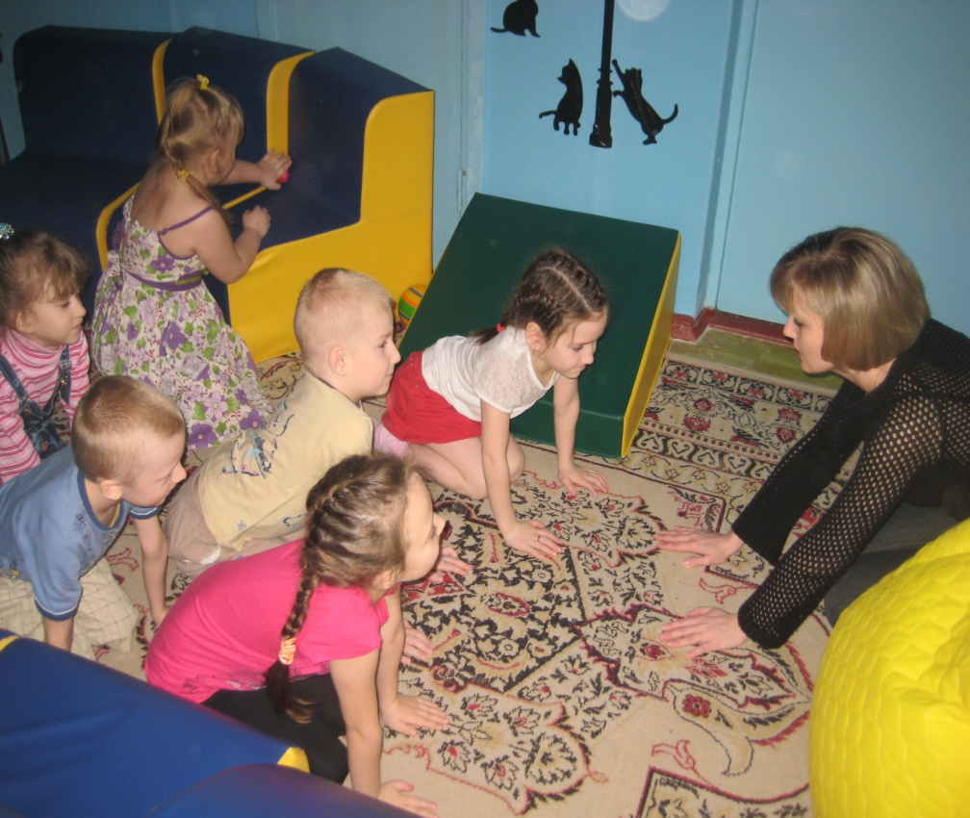
Психогимнастика
Занятия проводятся по специальным методикам

Slide 30
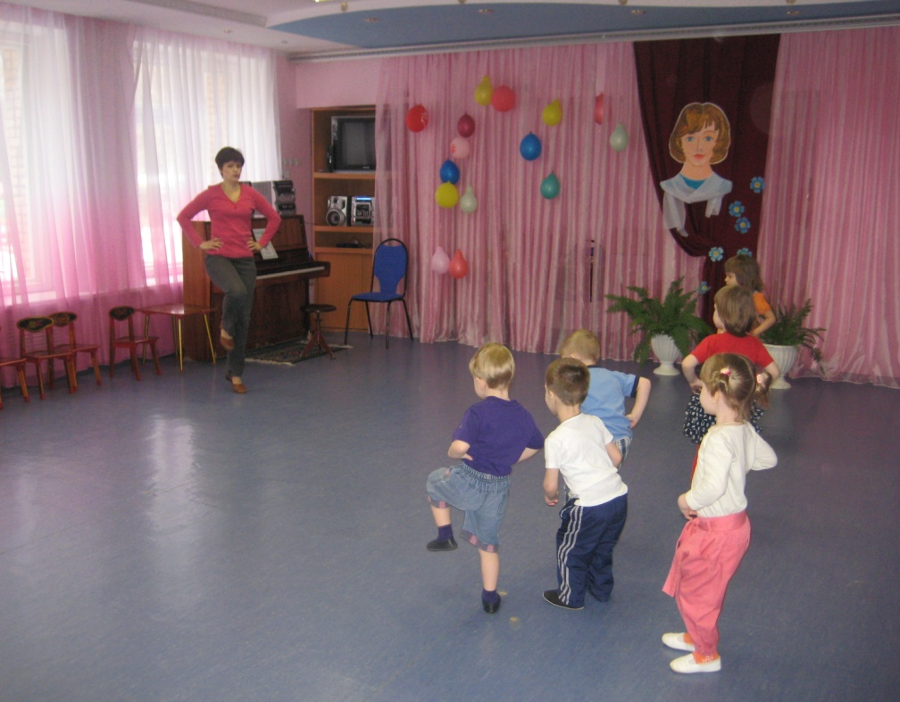

Технологии музыкального воздействия
Используются в качестве вспомогательного средства как часть других технологий; для снятия напряжения, повышения эмоционального настроя и пр.

Slide 31


Сказкотерапия
Сказку может рассказывать взрослый, либо это может быть групповое рассказывание, где рассказчиком является не один человек, а группа детей

